Slide 1
Понимание учебного материала на уроках физики – ключевой образовательный результат, соответствующий ФГОС, технологии его достижения
Павелкин Владимир Николаевич, к. ф.-м. н., ведущий научный сотрудник отдела СФГОС «ИРО ПК», г. Пермь, 89641875538, pnvin@yandex.ru

Slide 2
«Когда-то очень давно на заре своей учительской деятельности, столкнувшись с детской беспомощностью в тщетных попытках овладеть премудростями физики и со своим собственным бессилием в таких же тщетных попытках помочь ребятам, я подходил к своим более опытным коллегам с одними и теми же вопросами: «Почему я не могу научить некоторых детей физике? Что я делаю не так? Что нужно сделать, чтобы любой ребёнок смог овладеть премудростями науки?" Умудренные опытом коллеги участливо, но странно на меня посматривая, отвечали, пожимая плечами: "Что ж поделаешь! Дети разные, у них разные способности. С этим нужно смириться и не надеяться научить всех одинаково хорошо." Уже тогда мне казалось, что эти ответы являются всего лишь перефразировкой моих вопросов. Что такое способности? Какие способности нужны для успешно­го овладения физикой или любой другой наукой? Можно ли на эти способности влиять, развивая и совершенствуя их в процессе обучения?» М.Е.Бершадский

Slide 3
Основная проблема преподавания физики в школе
Основная проблема преподавания физики в школе – это отсутствие понимания теоретического содержания у большинства школьников.
Вопрос: что же остается в головах у непонимающих школьников после урока физики?
«Вне понимания усвоение каких-либо знаний и способов деятельности не представляет собой почти никакой ценности ни для самих детей, ни для общества, в котором эти дети через какое-то время будут основными носителями культуры, обеспечивающими его развитие.
Знания и действия без понимания могут формироваться лишь с помощью механического заучивания и слепого подражания, при этом их носитель превращается в плохо структурированный и не систематизированный справочник, в котором информация подвержена быстрому затуханию и искажению, а его действия практически не осмысленны и чрезвычайно чувствительны к любым внешним воздействиям.
В лучшем случае это усвоение позволит ребенку адаптироваться к некоторым простейшим жизненным ситуациям, повторяющим с буквальной точностью действия в ситуации первичного усвоения.»
Е.М.Бершадский

Slide 4
Ключевая цель образования
Центральной проблемой обучения является поиск таких методов, форм и приемов обучения, которые, прежде всего, направлены на достижение учеником понимания изучаемого им учебного материала.

Slide 5
О понимании в учебниках педагогики
Можно ожидать, что выше была высказана совершенно банальная и очевидная точка зрения, которая безусловно разделяется всеми представителями педагогической науки.
Это далеко не так. Можно долго и безуспешно штудировать современные учебники педагогики, пытаясь отыскать среди множества прекрасных и возвышенных целей образования задачу проектирования такого учебного процесса, который обеспечивал бы понимание учениками изучаемого предметного содержания.
Уровень понимания не рассматривается всем педагогическим сообществом как обязательный этап в процессе обучения детей.
Понятие понимания как педагогической категории в этих изданиях отсутствует.

Slide 6
О понимании в учебниках педагогики
Наука, призванная открывать и исследовать закономерности обучения, почти полностью игнорирует механизмы и процессы, с помощью которых ребёнок усваивает учебную информацию и способы деятельности.
Педагогика, увлекшись приставкой "само" к традиционным педагогическим понятиям (саморазвитие, самовоспитание, самообучение ...), практически отказалась от изучения личности ученика, полагаясь на внутренние спонтанные процессы, которые в специально сконструированной образовательной среде могут (а может быть и нет) привести к достижению педагогических целей.

Slide 7
О понимании в учебниках педагогики
1. Педагогическая наука не рассматривает понимание как обязательный этап в процессе присвоения учащимися учебной информации;
2. Понимание не определено как педагогическая категория, не выделены существенные признаки этого понятия, не определено его место в структуре учебного познания;
3. Понимание не определено операционально как объект наблюдения, т. е. не выделена система действий учащегося, которые служат объективными индикаторами понимания ими учебной информации;
4. Не разработана система заданий для диагностики уровня понимания учащимися учебной информации.

Slide 8
Понимание – цель обучения
Можно спорить, что представляет собой большую ценность образования: знание или понимание?
Знания забываются, выветриваются, а понимание остается.
Есть люди, которые много знают, но мало понимают, есть люди, которые мало знают и многое понимают.
Понимание является условием и результатом приобретения знания, но для того, чтобы оно стало таковым,
необходимо сделать его целью обучения.
Человек понимающий — это высшая похвала. Это и есть живой человек, человек, обладающий живым знанием, человек думающий.

Slide 9
Цель образования в нормативных документах
В концепции структуры и содержания общего среднего образования (в 12-летней школе), принятой в 2000 г. на Всероссийском совещании работников образования, главная цель общего образования сформулирована следующим образом и является:
формирование разносторонне развитой личности, способной реализовать творческий потенциал в динамических социально — экономических условиях как в собственных жизненных интересах, так и в интересах общества (продолжение традиций, развитие науки, культуры, техники, укрепление исторической преемственности поколений и т.д.)

Slide 10
ФГОС направлен на обеспечение
формирования российской гражданской идентичности обучающихся;
единства образовательного пространства Российской Федерации; сохранения и развития культурного разнообразия и языкового наследия многонационального народа Российской Федерации, реализации права на изучение родного языка, возможности получения основного общего образования на родном языке, овладения духовными ценностями и культурой многонационального народа России;
доступности получения качественного основного общего образования;
преемственности основных образовательных программ начального общего, основного общего, среднего (полного) общего, профессионального образования;

Slide 11
ФГОС направлен на обеспечение
духовно-нравственного развития, воспитания обучающихся и сохранения их здоровья;
развития государственно-общественного управления в образовании;
формирования содержательно-критериальной основы оценки результатов освоения обучающимися основной образовательной программы основного общего образования, деятельности педагогических работников, образовательных учреждений, функционирования системы образования в целом;
условий создания социальной ситуации развития обучающихся, обеспечивающей их социальную самоидентификацию посредством личностно значимой деятельности

Slide 12
ФГОС
Нигде явно не указано развитие интеллекта обучаемого, его мышления в качестве цели общего образования.
Нет цели научить детей думать. То есть нет необходимости в умных выпускниках: развитие личности, эмоциональной сферы, гражданской идентичности и т.д. – это очень хорошо, но это не главное, школа прежде всего должна учить детей думать, строить свое понимание закономерностей процессов и явлений на основании понятийного мышления.
Таким образом, в основополагающих нормативных документах происходит подмена приоритетов: главное (развитие мышления детей) становится второстепенным или вообще его не упоминается.

Slide 13
Что значит развивать мышление?
Акт развития мышления в учебном процессе можно зафиксировать тогда, когда учащийся демонстрирует понимание нового знания или понимание нового способа использования известного знания.
Как можно понять степень развития мышления у ученых, докладывающих результаты своих научных исследований на конференции? Только по глубине продемонстрированного в докладе понимания сути поставленных проблем и теоретических оснований способов их решения.
Вывод: построение понимания равно развитию мышления

Slide 14
Образовательные приоритеты в сегодняшней массовой школе
Подготовка к ОГЭ или ЕГЭ
Много типов заданий, раздутый учебный план
Нужно много успеть на уроке
У учащихся нет времени для обдумывания учебного материала. Успевают понять единицы.

Slide 15
Слабо успевающий ученик
Не успевает понять новый материал.
Много пробелов (иногда сплошной пробел), нет понимания.
Повторяет за учителем при решении заданий (натаскивание) всегда, в том числе и при подготовке к ГИА.

Slide 16
Слабо успевающий ученик
Зачем ему такой объем неусвоенных знаний?
Мышление при таком преподавании (при натаскивании) не развивается, т.к. развитие мышления = пониманию.
Эти алгоритмы решения заданий, которые он запоминает ему в жизни не понадобятся. Сертификат ЕГЭ он в вуз не сдает.
ЗАЧЕМ?

Slide 17
Ученику с низкой скоростью восприятия материала
Так как единственная цель преподавания предмета – развитие мышления, то
ЕМУ НЕЛЬЗЯ ПРЕПОДАВАТЬ БЕЗ ПОСТРОЕНИЯ ПОНИМАНИЯ, НЕЛЬЗЯ НАТАСКИВАТЬ, ПОКАЗЫВАТЬ КАК РЕШАТЬ.
НУЖНО ДОБИВАТЬСЯ ПОНИМАНИЯ ТЕОРЕТИЧЕСКОГО МАТЕРИАЛА!!!
может быть меньшего объема

Slide 18
Понимание = Развитие мышления
Наиболее интенсивное развитие мышления происходит в процессе построения понимания предметного материала.
Если нет понимания, то развитие минимально.
Первопричина низких образовательных результатов (ПР и МР) – отсутствие понимания предметного материала у учащихся.
Система образования не требует от учителя построения понимания у каждого учащегося.
Главный критерий качества работы учителя – результаты ГИА.
Но ГИА можно сдать на 4 и без понимания или с минимальным его уровнем.

Slide 19
Сущность понятия «понимание»
Понимание представляет собой раскрытие реально существующих, существенных связей предметов и явлений объективной действительности.
Понимание - мыслительный процесс, направленный на выявление существенных свойств предметов и явлений действительности, познаваемых в чувственном и теоретическом опыте человека.

Slide 20
Сущность понятия «понимание»
М. Вертгеймер писал: «Кто не переживал того, что обозначается слова­ми «ученик понимает»? Кто не переживал сам, как протекает такое «понимание», когда человеку впервые открывается какая- нибудь математическая или физическая зависимость?
Л.С.Выготский: «Говорение требует перехода из внутреннего плана во внешний, а понимание предполагает обратное движение — от внешнего плана речи к внутреннему».
Точки развития и роста человека и культуры как раз и находятся в пространстве понимания / непонимания. В этой же точке находится и движущая сила развития знаний.
А. А. Потебня: «Всякое понимание есть непонимание». Для того, чтобы понять, нужно осознать, ощутить свое непонимание.
Психологическая сущность понимания, согласно Бахтину, состоит в превращении чужого, например слова, в «свое-чужое».

Slide 21
Сущность понятия «понимание»
В принципе обучение, творчество и понимание — это синони­мы. Их дифференциация связана с неудовлетворительной органи­зацией обучения (а возможно, и всей человеческой деятельнос­ти), которое может быть, например, ориентировано на запомина­ние и повторение, даже на зубрежку, а не на понимание.

Slide 22
Характеристики понимания
Целенаправленность.
Осознание ограниченности своего понимания, наличие непонимания.
Мотивация.
Активный характер процесса построения понимания.
Эмоциональная насыщенность.
Использование предыдущего опыта учащегося.
Специальные умственные действия.

Slide 23
Целенаправленность
С развитием человеческого труда, возникновением новых, собственно человеческих потребностей, зарождением и развитием разных видов познавательной деятельности людей развились и процессы понимания.
Они превратились в специальные умственные действия, посредством которых человек раскрывает непосредственно не данные ему связи предметов и явлений объективной действительности.
Процессы понимания становятся такими действиями там, где они направляются специальными целями понять те или иные объекты, отнести их к определенному классу предметов или явлений, объяснить их, раскрыть их причины и т. д.

Slide 24
Целенаправленность
Понять новый объект — это решить некоторую, пусть маленькую, познавательную задачу. Такую задачу ставит и перед учащимися каждый новый для них учебный материал.
Потребность понять некоторый объект актуализирует процессы понимания, будят нашу мысль, придает ей определенную целенаправленность. Мы думаем, чтобы понять то, что для нас непонятно.
Процессы понимания – это и есть процессы мышления. Нет никаких оснований отделять понимание от мышления, рассматривать его как самостоятельный процесс.
Как результат, понимание является целью, на которую направлена работа нашей мысли.

Slide 25
Осознание ограниченности своего понимания, наличие непонимания
Процесс понимания зависит от того, как осознается учащимися поставленная перед ними задача. От того, какой именно вопрос перед ними возникает, какая задача ими осознается, зависит направление работы их мысли, характер тех умственных процессов, которые при этом активизируются.
Неоднократные повторные объяснения учителем тех или иных утверждений не приводят к настоящему пониманию их учащимися, т.к. последние не осознают тех вопросов, которые перед ними ставит учитель.
Если ученик не осознает поставленного перед ним вопроса или подменяет его каким-либо другим, то и процессы мышления либо не приводятся либо идут не в том направлении, в котором нужно.

Slide 26
Осознание ограниченности своего понимания, наличие непонимания
Поэтому в руководстве процессами понимания важную роль играет умение учителя ставить перед учащимися вопросы, которые затрагивают сущность новой темы, помогают им отделить известные элементы знаний от новых, непонятых еще ими, то есть помогают нащупать границу своего понимания.

Slide 27
Мотивация
В процессе понимания всегда есть движущая сила, побуждающая личность ставить перед собой определенные задачи или принимать их, когда они ставятся другими людьми (учителем), осознавать их, включаться в процесс их исполнения. Энергия, с которой работает мысль личности над тем, чтобы раскрыть сущность тех или иных объектов, всегда, кроме всего прочего, обусловливается мотивами ее умственной деятельности.

Slide 28


Мотивация
От того, как относится учащийся к заданию, какое значение оно для него приобретает, зависит в значительной степени, как он его осознает и с какой энергией включится в умственную работу

Slide 29
Мотивация
ассоциаций.
Перед учащимися необходимо ставить проблемы происхождения нового знания, происхождения новых понятий.
Происхождение понятия – это проблема при решении которой и последующем содержательном обобщении способа ее решения возникает данное понятие.

Slide 30
академики А.Н.Колмогоров и Л.С.Понтрягин о происхождении математических понятий
А.Н.Колмогоров в предисловии к книге А.Лебега «Об измерении величин» писал, «что отрыв в школьном преподавании математических понятий от их происхождения приводит к полной беспринципности и логической дефектности курса».
Л.С.Понтрягин: «Изучение физики без исследования происхождения понятий превращается в профанацию».

Slide 31
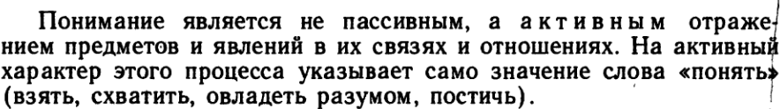
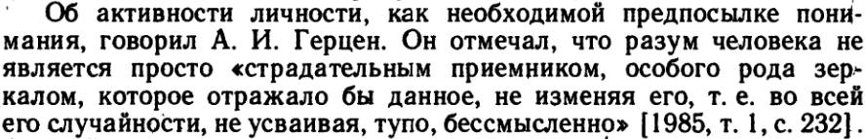
Активный характер процесса построения понимания

Slide 32
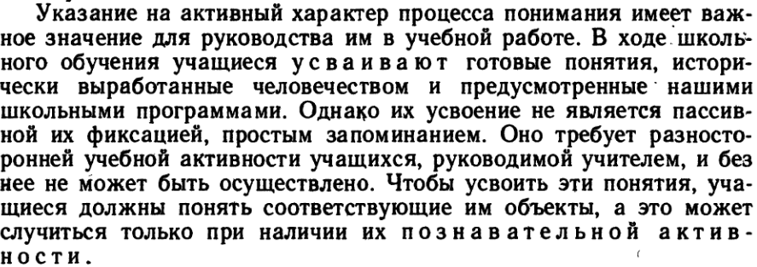
Активный характер процесса построения понимания

Slide 33
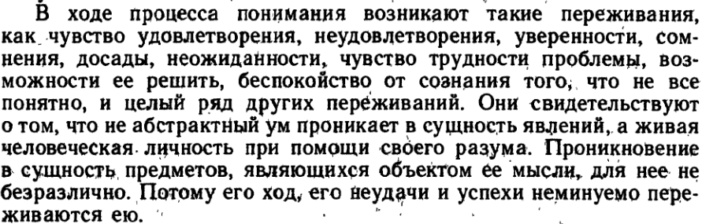
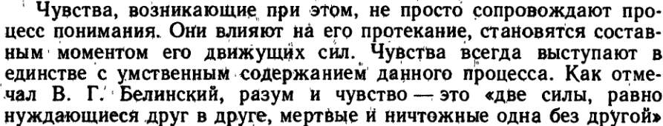
Эмоциональная насыщенность.

Slide 34
Использование предыдущего опыта учащегося
Накопленные учащимся знания являются необходимой и существенной предпосылкой понимания новых знаний, непознанных математических объектов и конструкций. Расширяя и обогощая эти знания, он вооружает себя для успешного осуществления этого процесса.
Это необходимо учитывать в педагогическом руководстве пониманием содержания предметного материала. Умело связывая новое со старым, соотнося неизвестное с известным, можно добиться глубокого понимания содержания нового знания.

Slide 35
Использование предыдущего опыта учащегося
В этом вопросе играет большую роль введенное Л.С.Выготским пониятие «зоны ближайшего развития учащегося». Выготский пишет: «Ребенок научился производить какую-либо операцию. Тем самым он усвоил какой-то структурный принцип, сфера приложения коего шире, чем только операции того типа, на которых этот принцип был усвоен. Следовательно, совершая шаг в обучении, ребенок продвигается в развитии на два шага, т.е. обучение и развитие не совпадают»
Из этого несовпадения Выготский выводит представления об уровне актуального развития и о зоне ближайшего развития. Зона актуального развития – это знания и способы деятельности, уже понятые учащимся, наличные знания.

Slide 36
Использование предыдущего опыта учащегося
Для определения границ зоны ближайшего развития необходимо прежде всего фиксировать и анализировать акты естественного и творческого понимания.
В свете приведенных размышлений зона ближайшего развития учащегося может быть представлена как «горизонт понимания».
То есть зона ближайшего развития – это то новое, что может понять учащийся на данный момент времени.
Принцип использования предыдущего опыта предписывает учителям опираться на зону актуального развития ученика для успешного его вхождения в неизвестное, в его зону ближайшего развития.

Slide 37
Использование предыдущего опыта учащегося
В свете приведенных размышлений зона ближайшего развития учащегося может быть представлена как «горизонт понимания»
(Э. Гуссерль).
Самостоятельный выход учеником за пределы зоны, расширение им своего горизонта понимания, конечно, сле­дует рассматривать как благо.
Тогда как преждевременное рас­ширение горизонта понимания педагогом едва ли заслуживает такой однозначной оценки. Оно наряду с несомненной пользой может приводить к развитию верхоглядства или падению уровня притязаний ученика, даже к возникновению комплекса неполно­ценности.
Педагог должен обладать педагогическим пониманием, которое М.М.Бахтин назвал «сочувственным пониманием».

Slide 38
Специальные умственные действия
С развитием человеческого труда, возникновением новых, собственно человеческих потребностей, зарождением и развитием разных видов познавательной деятельности людей развились и процессы понимания.
Они превратились в специальные умственные действия, посредством которых человек раскрывает непосредственно не данные ему связи предметов и явлений объективной действительности.
Процессы понимания становятся такими действиями там, где они направляются специальными целями понять те или иные объекты, отнести их к определенному классу предметов или явлений, объяснить их, раскрыть их причины и т. д.

Slide 39
Универсальные учебные действия
Личностные | Коммуникативные
Самоопределение (мотивация учения, формирование основ гражданской идентичности личности). Смыслообразования ( «какое значение, смысл имеет для меня учение», и уметь находить ответ на него). Нравственно-этического оценивания (оценивание усваиваемого содержания, исходя из социальных и личностных ценностей, обеспечивающее личностный моральный выбор). | Планирование (определение цели, функций участников, способов взаимодействия). Постановка вопросов ( инициативное сотрудничество в поиске и сборе информации). Разрешение конфликтов ( выявление, идентификация проблемы, поиск и оценка альтернативных способов разрешения конфликта, принятие решения и его реализация). Управление поведением партнёра точностью выражать свои мысли (контроль, коррекция, оценка действий партнёра умение с достаточной полнотой и точностью выражать свои мысли).

Slide 40
Универсальные учебные действия
Познавательные | Регулятивные
Общеучебные - формулирование познавательной цели; - поиск и выделение информации; - знаково-символические - моделирование Логические - анализ с целью выделения признаков (существенных, несущественных) - синтез как составление целого из частей, восполняя недостающие компоненты; - выбор оснований и критериев для сравнения, сериации, классификации объектов; - подведение под понятие, выведение следствий; -установление причинно-следственных связей; - построение логической цепи рассуждений; - доказательство; - выдвижение гипотез и их обоснование. Действия постановки и решения проблем: - формулирование проблемы; - самостоятельное создание способов решения проблем творческого и поискового характера. | Целеполагание (постановка учебной задачи на основе соотнесения того, что уже известно и усвоено учащимися, и того, что ещё неизвестно). Планирование (определение последовательности промежуточных целей с учётом конечного результата; составление плана и последовательности действий). Прогнозирование (предвосхищение результата и уровня усвоения, его временных характеристик). Контроль (в форме сличения способа действия и его результата с заданным эталоном с целью обнаружения отклонений и отличий от эталона) Коррекция (внесение необходимых дополнений и корректив в план и способ действия в случае расхождения эталона, реального действия и его продукта). Оценка (выделение и осознание учащимися того, что уже усвоено и что ещё подлежит усвоению, осознание качества и уровня усвоения). Волевая саморегуляция (способность к мобилизации сил и энергии; способность к волевому усилию – к выбору в ситуации мотивационного конфликта и к преодолению препятствий).

Slide 41
Таким образом, в соответствии со ФГОС понимание является конечным ключевым образовательным результатом.
Метапредметные и предметные результаты, их смысл и содержание увязываются логически между собой только при условии наличия процесса построения понимания.
Понимание предметного материала возможно только при условии умения выполнять УУД.
Более того УУД более ни для чего непригодны, как только для построения глубокого и ясного понимания содержания предметных теоретических знаний.
Но почему-то этот факт явно во ФГОС нигде не отражен.

Slide 42
Что нужно понимать
А. И. Герцен: «Понять предмет,— значит раскрыть необходимость его содержания, оправдать его бытие, его развитие»
Поэтому очень важно начинать изучение каждого понятия с его происхождения.

Slide 43
Системно деятельностный подход к обучению

Slide 44
Урок постановки учебной задачи
Этап актуализации знаний
Задание постановки учебной задачи
Формулирование проблемы
Формулирование познавательной цели
Решение проблемы

Slide 45
Характеристики понимания
Целенаправленность.
Осознание ограниченности своего понимания, наличие непонимания.
Мотивация.
Активный характер процесса.
Эмоциональная насыщенность.
Использование предыдущего опыта.
Специальные умственные действия.

Slide 46
Технология проведения урока постановки учебной задачи
На этапе актуализации знаний учащиеся решают задания на те известные способы деятельности, которые могут им помочь при конструировании нового неизвестного способа.
Проблемное задание должно быть незаметным, стоять в ряду известных заданий и быть похожим на них.
Если то или иное действие (например, формулирование проблемы) вызывает затруднение, можно выполнять в группах.
Групповая работа обязательно заканчивается защитой версий групп, поэтому у групп должно быть общее задание.
Группы формируются учителем с целью их эффективной работы, построения понимания у всех членов группы.

Slide 47
Технология проведения урока постановки учебной задачи
При обсуждении необходимо доводить ложные версии до логического противоречия. Чем больше ложных версий доведено до логического конца, тем лучше.
В классе учителем должна быть создана атмосфера, помогающая детям строить свое понимание, без боязни задавать вопросы. Учителю необходимо продумать систему поощрения активности детей, особенно поощрения вопросов.

Slide 48
Литература
При разработке презентации автор использовал цитаты из следующих монографий и учебников:
Бершадский М.Е. Понимание как педагогическая категория (Мониторинг когнитивной сферы: понимает ли ученик, что изучает?) – М.: Центр «Педагогический поиск», 2004. – 176 с. – (Серия «Библиотека образовательных технологий»).
Зинченко В.П. (при участии Горбова С.Ф., Гордеевой Н.Д.) Психологические основы педагогики (Психолого-педагогические основы системы развивающего обучения Д.Б.Эльконина-В.В.Давыдова): Учеб. пособие. – М.: Гардарики, 2002. – 431 с.
Костюк Г.С. Избранные психологические труды. – М.: Педагогика, 1988. – 304 с.
Г. Лебег Об измерении величин. Под ред. А.Н. Колмогорова. – М.: Государственное учебно-педагогическое издание. – 1938. – 208 с.

